Slide 1
GNSS & MIKROMOBILITET
2. semester projekt

Slide 2


Indholdsfortegnelse:
Intro og problemfelt
Problemformulering
Metode
Teori
Diskussion
Konklusion

Slide 3
Problemfelt
Tilflytning til byerne medfører trængsel
Kan mikromobilitet være en løsning?
Vil ændrede mobilitetsvaner medfører en ændring der er større end blot hvordan man kommer fra A til B?

Slide 4

PROBLEMFORMULERING
Hvordan påvirker GNSS udbredelsen af mikromobilitet i København?
Hvad er GNSS & mikromobiitet?
Potentialer!
Barrierer!

Slide 5
METODE

Slide 6

DE 3 ARBEJDSSPØRGSMÅL

Slide 7
HVAD ER GNSS & MIKROMOBILTET?
TRIN-ANALYSE
FORSKNINGSARTIKLER
ANDET!!
- TSA-Binding
- Peer-reviewed forskning
- Kildekritik og henvisninger

Slide 8
HVILKE POTENTIALER LIGGER DER I GNSS-BASERET MIKROMOBILITET?
PROBLEMER VED DET NUVÆRENDE & BEHOVET FOR EN ÆNDRING
VÆKST OG LYKSALIGHEDER
MOBILITETENS IMPACT PÅ SOCIALE PRAKSISSER
- DTU, OECD, FN
- McKinsey, Horace Dediu
- John Urry, mobilitetsparadigmet

Slide 9
HVILKE BARRIERER ER DER FOR UDBREDESEN AF GNSS-BASERET MIKROMOBILITET?
COWI-RAPPORTEN
DIFFUSSION OF INNOVATIONS
MIN SURVEY
- Frederiksberg Kommune
- Everett Rogers
- Spørgeskemaundersøgelsen

Slide 10
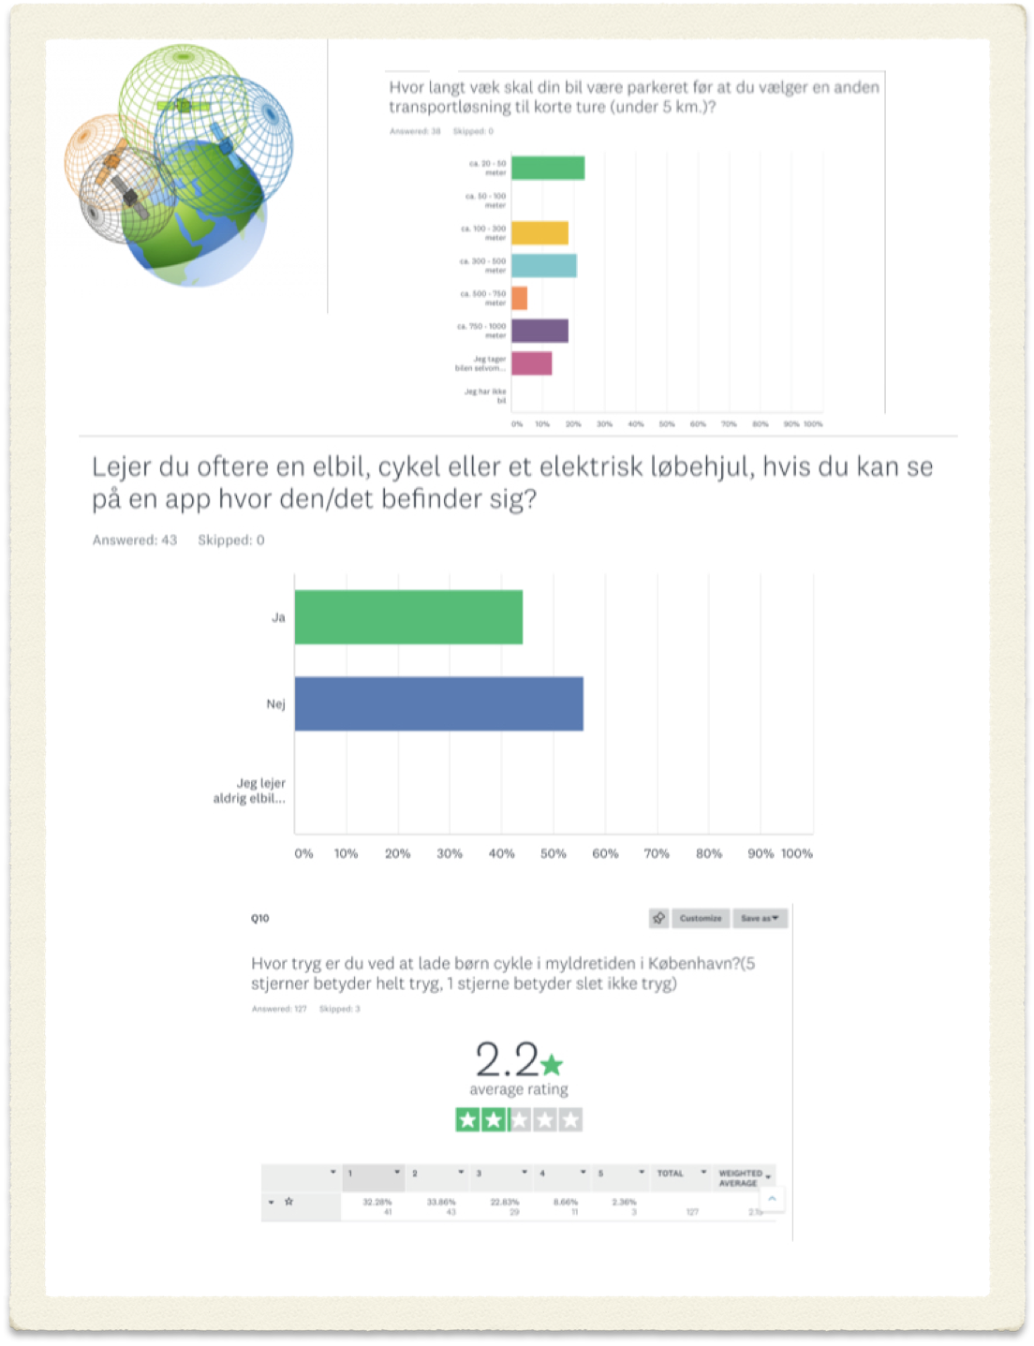
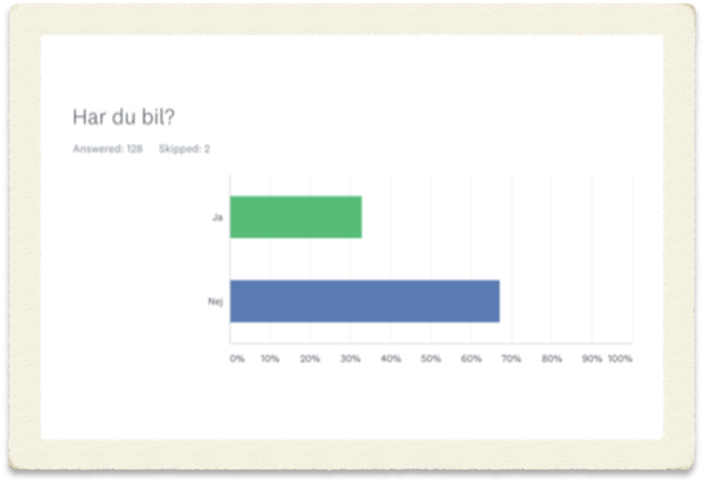
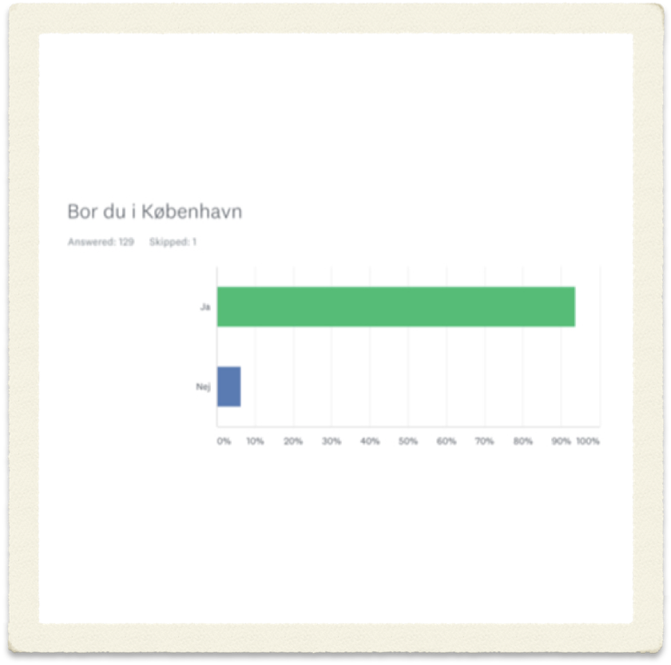

Slide 11
TEORI

Slide 12
ANVENDT TEORI
Niels Jørgensen: TSA-Modellen (2019)
John Urry: Mobilities (2007)
Everett Rogers: Diffusion of Innovations 3rd edition s. 1-17 & 163-191 (1983)

Slide 13
DISKUSSION

Slide 14
Diskussion
Er den nye mikromobilitet kompatibel?
    Mikroperspektiv (cykelstier, parkering etc.)
    Makroperspektiv (sociale praksisser, samfund)
Er den en relativ forbedring i makro-perspektiv
    Kommer brugerne fra grøn eller sort transport?

Slide 15
KONKLUSION

Slide 16
”Hvordan påvirker GNSS udbredelsen af mikromobilitet i København?”.
- Det er en meget kompleks problemstilling og jeg har måtte sande at der på dette tidspunkt ikke er udgivet noget forskning på området.
Jeg har dog fundet ud af:
- At GNSS-teknologien har medvirket, som en uundværlig faktor, til at nye mikromobilitsservices er opstået
- At GNSS er en uundværlig del af denne nye slags mikromobilitet.
- At op imod halvdelen af brugerne af en række transportudlejningstjenester vurderer at det at få stillet brugervenlig GNSS-teknologi til rådighed, skaber en hyppigere brug af tjenesterne.
- At der er en kæmpe vækst i den GNSS-baserede mikromobilitet i København
- At man kan sige at GNSS er med til at øge brugen af denne, men jeg kan ikke, indenfor dette projekts rammer, sige noget om, om det er de rigtige nye brugere i forhold til at lette trængselsproblematikken.

Slide 17
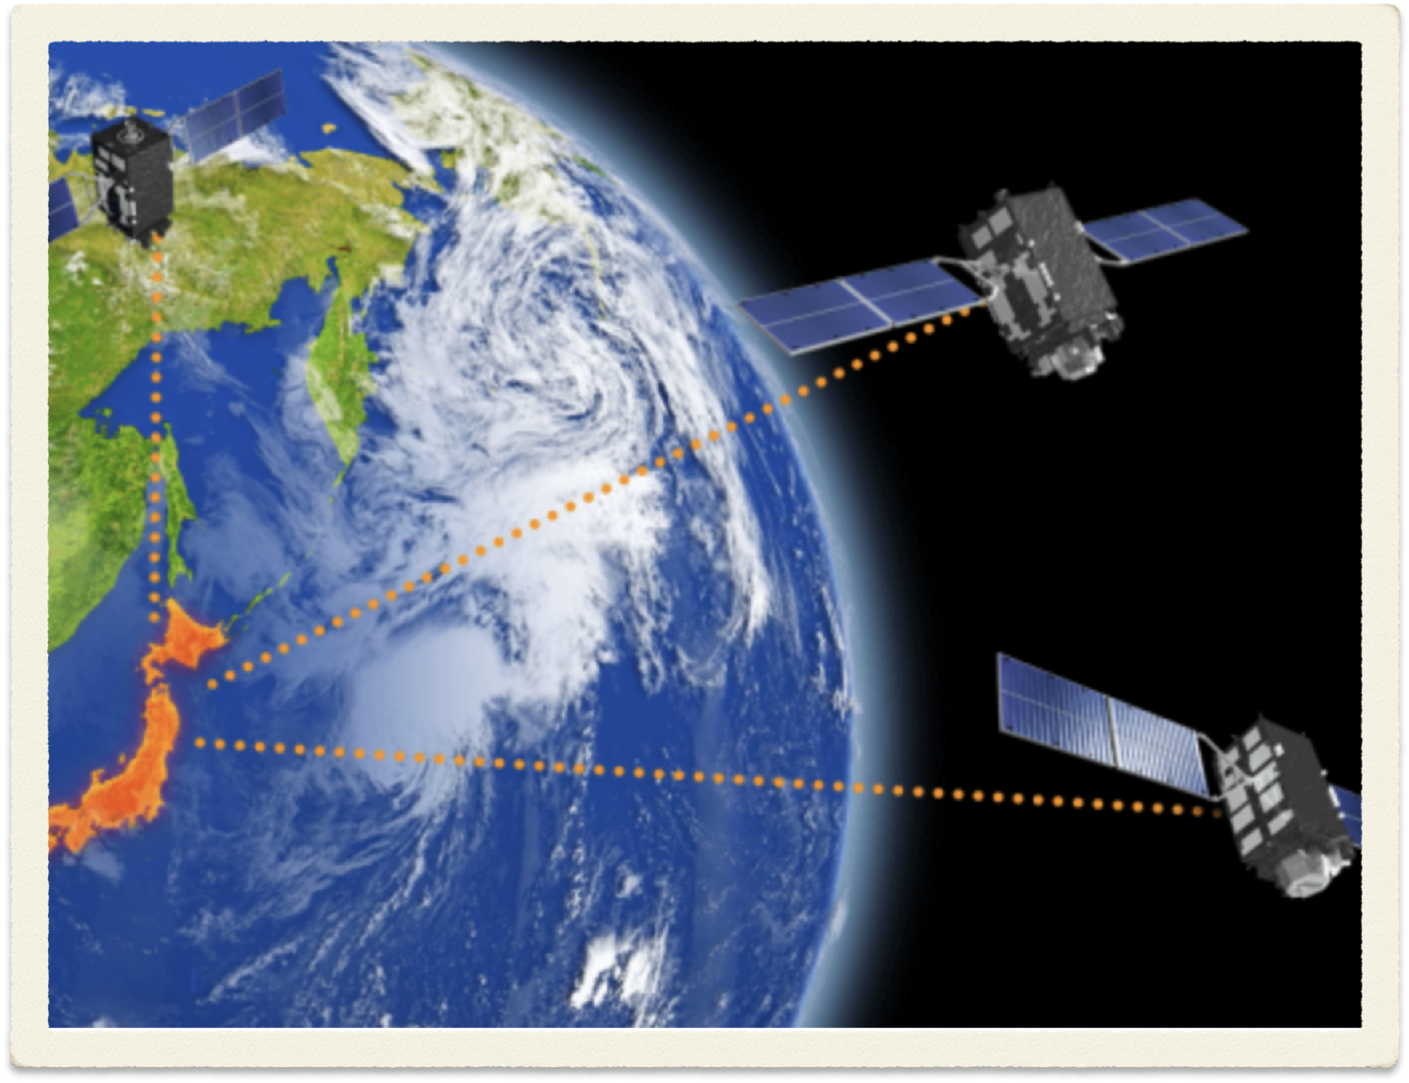
SLUT

